Slide 1
Три Мадонны
Презентация к интегрированному уроку литературы и МХК в 10 классе,
составленному Бородиной Галиной Николаевной, учителем МБОУ СОШ № 19 ст.Казанская Кавказского района Краснодарского края

Slide 2
«Подбери пару»
автор
произведение
1. Сандро Боттичелли
2. Джотто ди Бондоне
3. Леонардо да Винчи
4. Микеланджело
5.Рафаэль Санти
«Давид»
«Тайная вечеря»
«Афинская школа»
«Рождение Венеры»
«Поцелуй иуды»

Slide 3
Ответы
автор
произведение
1. Сандро Боттичелли
2. Джотто ди Бондоне
3. Леонардо да Винчи
4. Микеланджело
5.Рафаэль Санти
4.«Давид»
3.«Тайная вечеря»
5.«Афинская школа»
1.«Рождение Венеры»
2.«Поцелуй иуды»

Slide 4
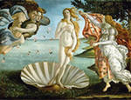
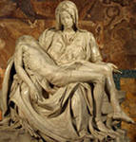
Назови шедевр и его автора

Slide 5
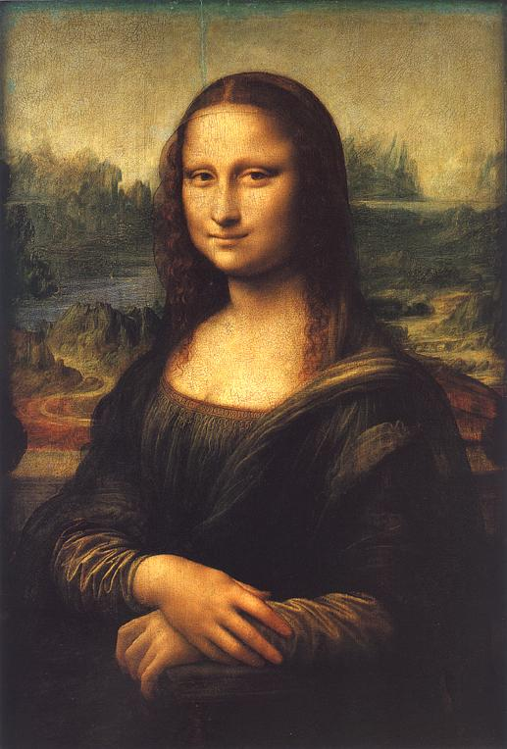
Леонардо да Винчи
«Джоконда» («Мона Лиза»)

Slide 6
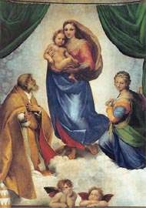
Рафаэль Санти
«Сикстинская Мадонна»

Slide 7
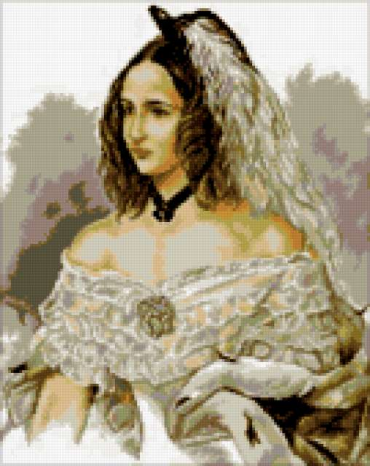
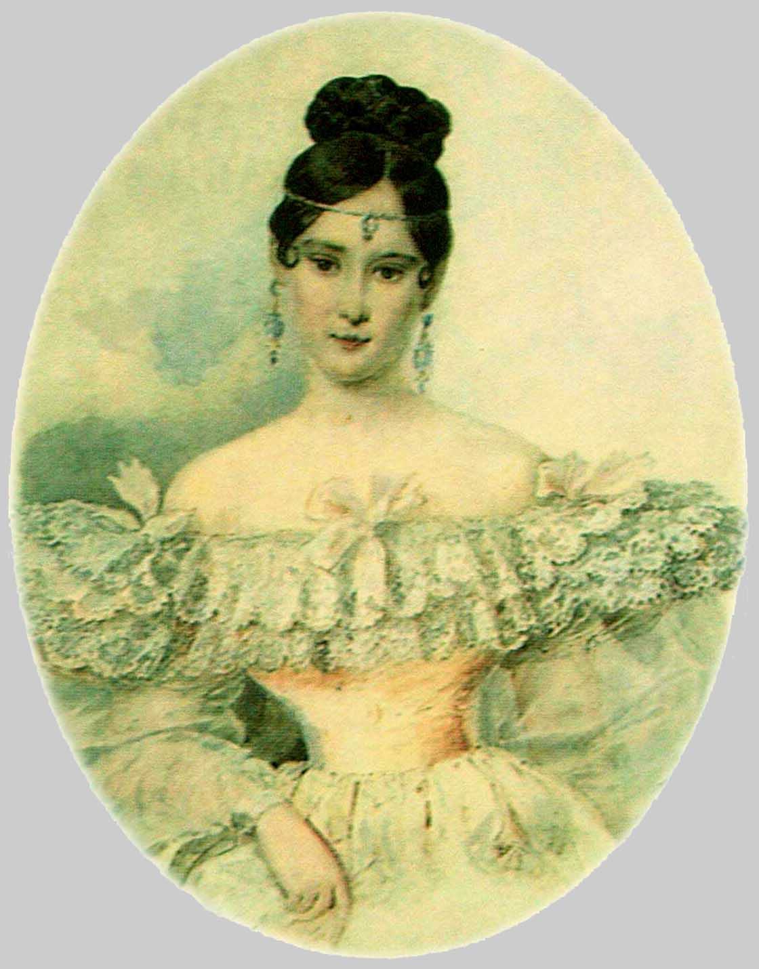
Наталья Гончарова (жена А.С. Пушкина)

Slide 8
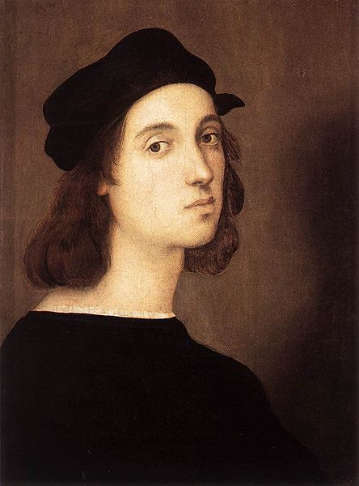
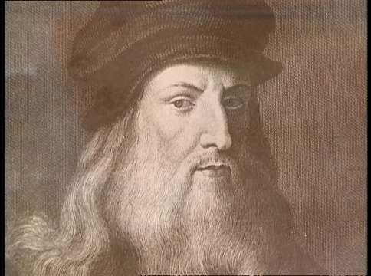
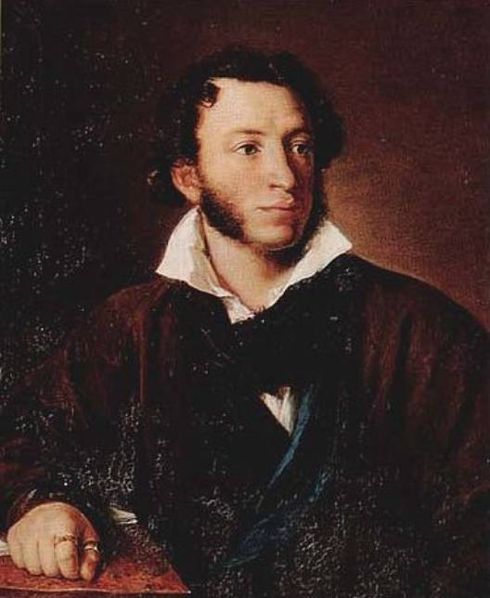
Словарная работа
Репродукция –
Иллюстрация –
Сфумато –
Нимб –
Гуманизм -

